Slide 1
ΠΑΡΟΥΣΙΑΣΗ
ΠΑΝΗΠΕΙΡΩΤΙΚΟΥ ΣΥΛΛΟΓΟΥ
Ν. ΣΕΡΡΩΝ

Slide 2
ΧΑΡΤΗΣ ΚΑΙ ΓΕΩΓΡΑΦΙΚΗ ΘΕΣΗ ΤΗΣ ΗΠΕΙΡΟΥ
ΣΥΝΟΡΑ

Slide 3
ΛΟΓΟΙ ΜΕΤΑΝΑΣΤΕΥΣΗΣ ΗΠΕΙΡΩΤΩΝ
Πόλεμοι
0ρεινές φτωχές περιοχές
Έμποροι
Μαστόροι (χτιστάδες-φουρνάρηδες)
Κυρατζήδες

Slide 4
Οι πρώτοι Ηπειρώτες έρχονται στις Σέρρες κυνηγημένοι από τον Αλή Πασά των Ιωαννίνων

Slide 5
ΟΡΕΙΝΕΣ ΠΕΡΙΟΧΕΣ

Slide 6
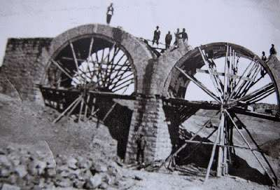
ΗΠΕΙΡΩΤΕΣ ΜΑΣΤΟΡΕΣ ΠΕΤΡΑΣ

Slide 7
Ηπειρώτες κυρατζήδες

Slide 8
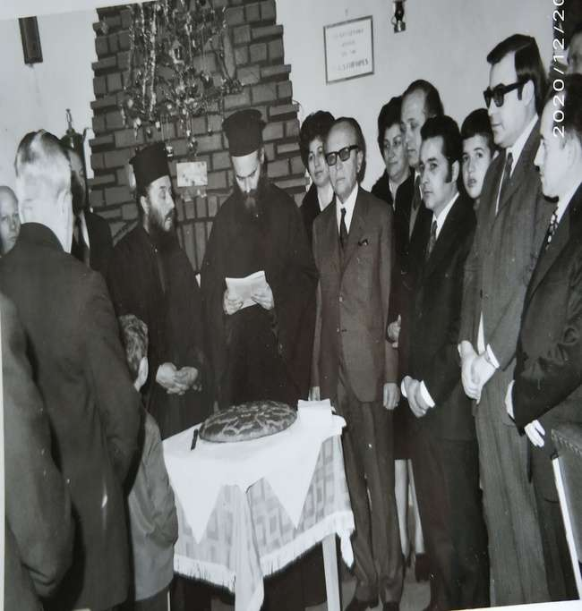
Δημιουργία Συλλόγου Ηπειρωτών Σερρών (Δεκαετία 60)

Slide 9
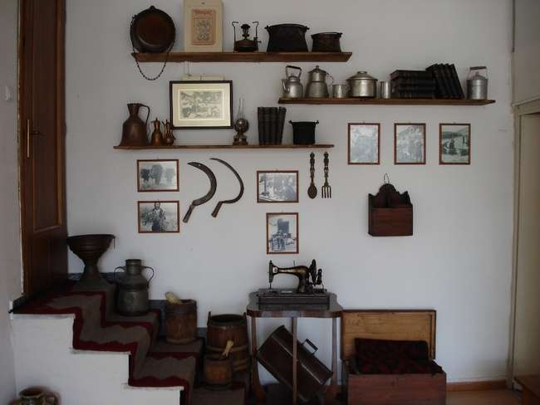
Επανίδρυση-λειτουργία Πανηπειρωτικού Συλλόγου Ν. Σερρών (2001)

Slide 10
ΑΝΤΑΜΩΜΑΤΑ-ΕΚΔΗΛΩΣΕΙΣ-ΔΡΑΣΕΙΣ-ΔΡΑΣΤΗΡΙΟΤΗΤΕΣ-ΣΥΜΜΕΤΟΧΕΣ-ΕΚΔΡΟΜΕΣ ΣΥΛΛΟΓΟΥ

Slide 12
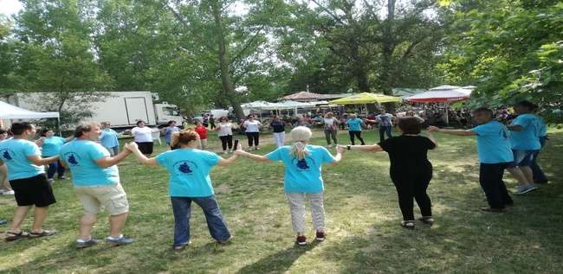
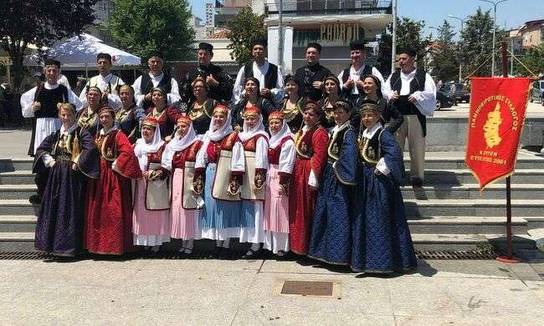

Slide 15
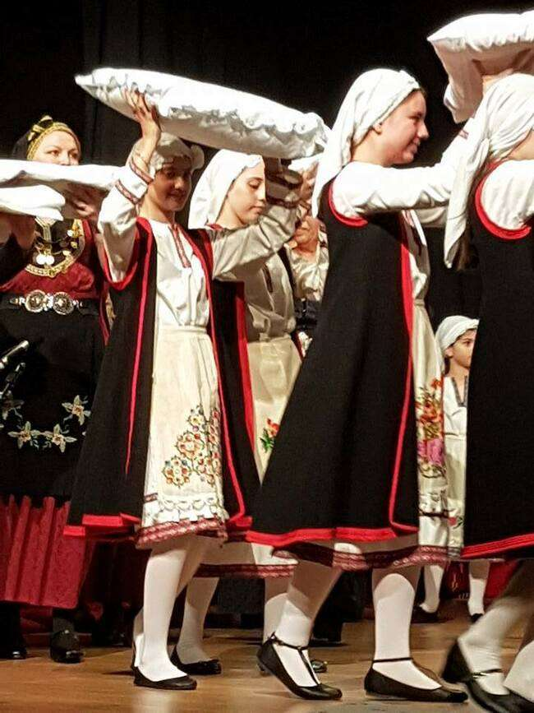
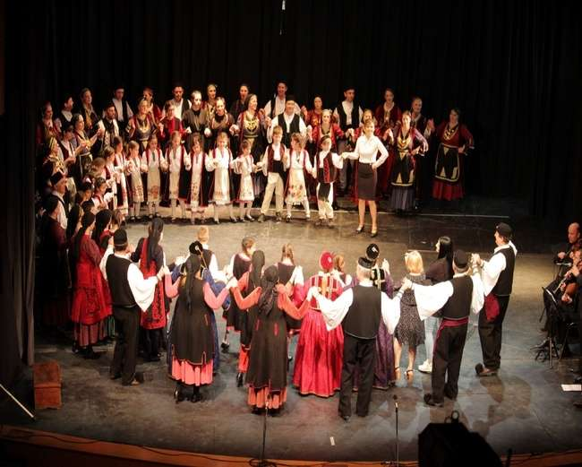
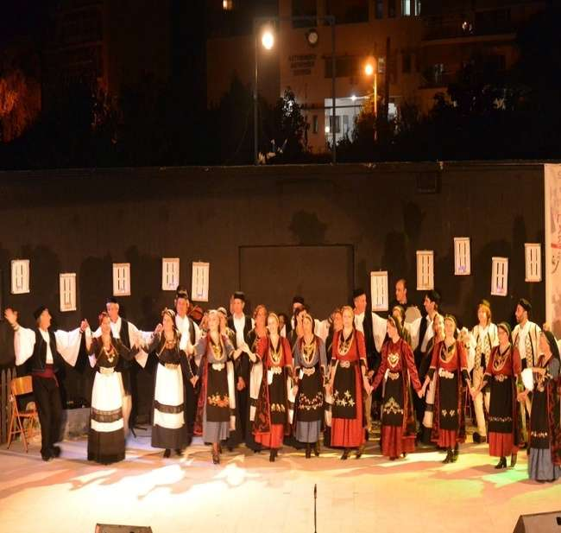
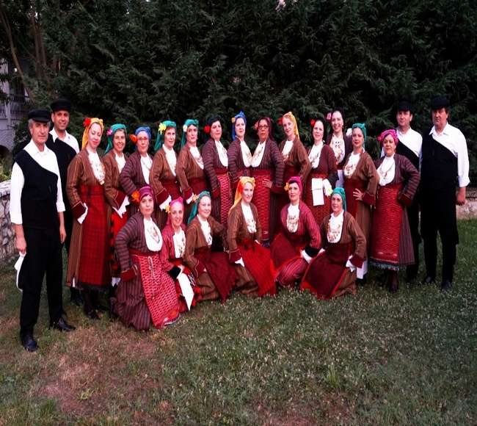

Slide 16
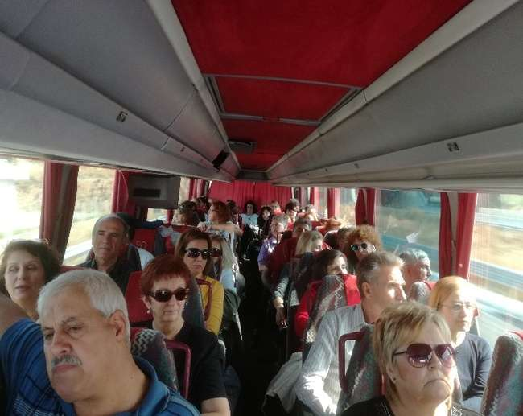
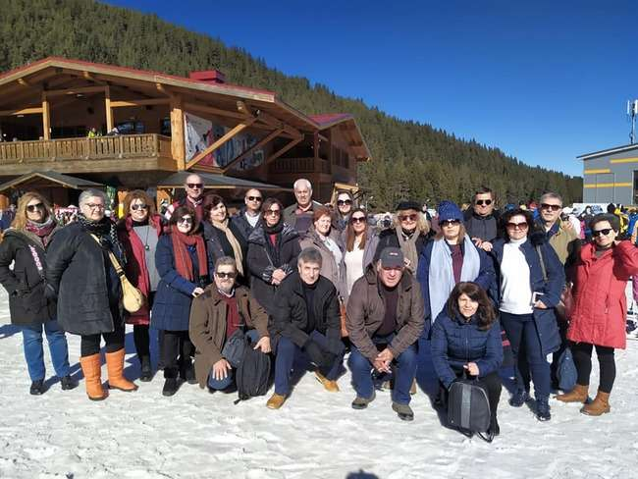
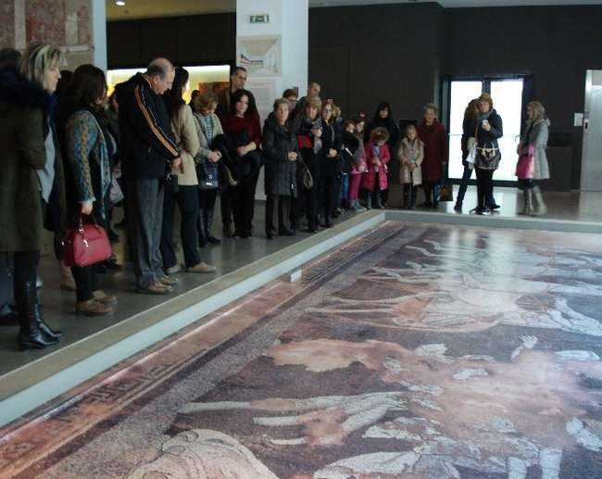
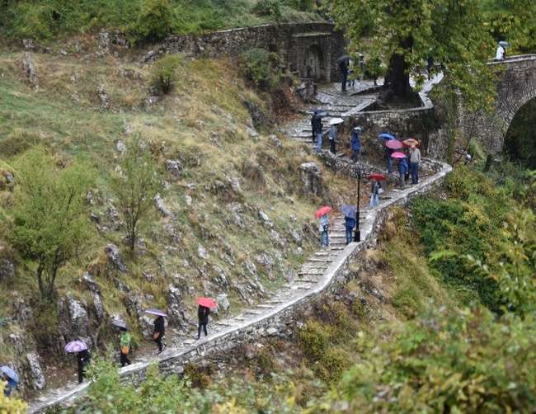
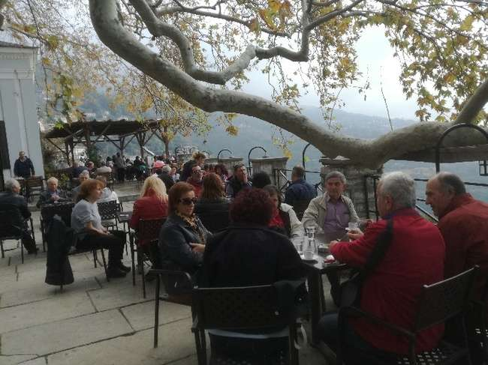
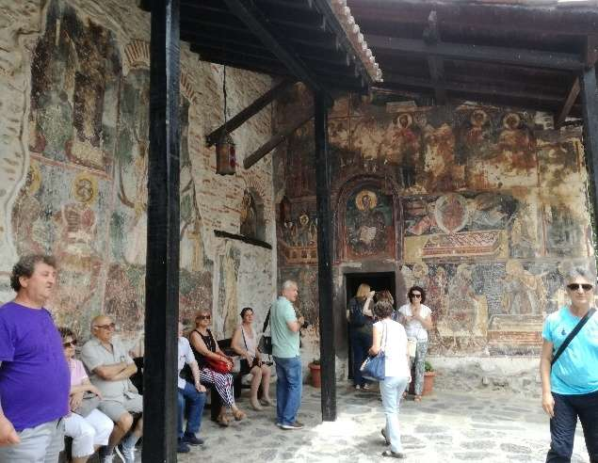
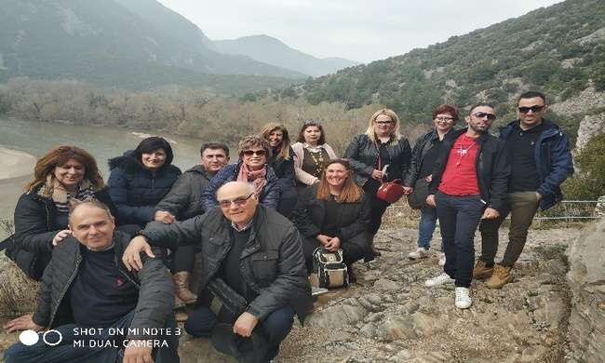
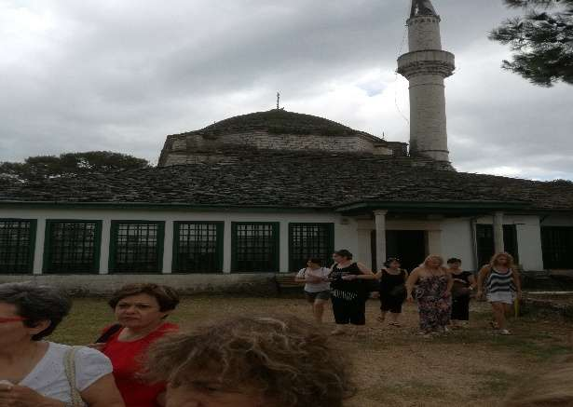
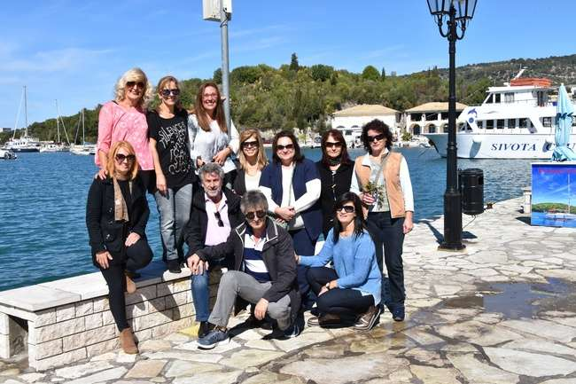
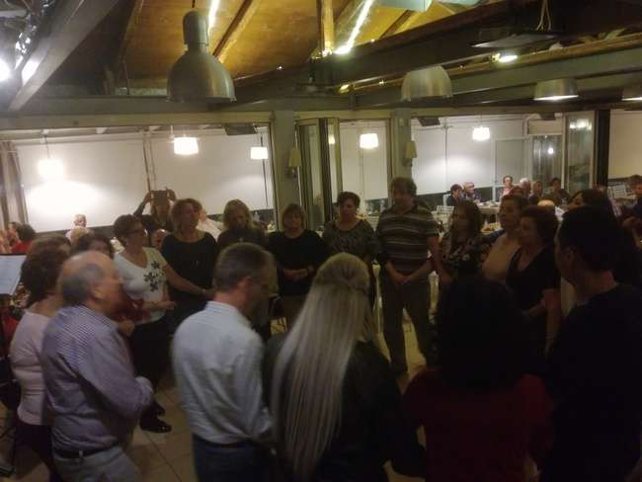

Slide 17
